Slide 1
Serviço Geológico do Brasil - CPRM
Falando a mesma linguagem no SGB
Coordenação:
Derid/Direin/Dimark/Asscom/Ouvidoria

Slide 2
SUPERINTENDÊNCIA REGIONAL
DE BELO HORIZONTE

Slide 3
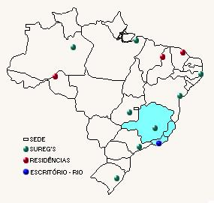
A Superintendência Regional de Belo Horizonte – SUREG-BH – ligada à presidência do Serviço Geológico do Brasil – CPRM, tem a função de supervisionar as atividades das Gerências que a compõe, cumprindo o seu papel primordial de ser responsável pelo Serviço Geológico do Brasil nos estados de Minas Gerais, Espírito Santo e Rio de Janeiro. Participa das negociações com as diretorias da empresa e órgãos subordinados, fomentando parcerias institucionais.
As Gerências subordinadas são: Hidrologia e Gestão Territorial (GEHITE), Geologia e Recursos Minerais (GEREMI), Infraestrutura Geocientífica (GERINF) e Administração e Finanças (GERAFI).

Slide 4
Área de atuação
Superintendência de Belo Horizonte - SUREG/BH Área de atuação: MG, ES, RJ
População estimada do Estado de MG: 21.292.666 pessoas
População estimada do Estado do ES: 4.064.052 pessoas
População estimada do Estado do RJ: 15.989.929 pessoas
Minas Gerais, com 241,3 bilhões de reais, detém o terceiro maior Produto Interno Bruto (PIB) do Brasil, atrás somente dos estados de São Paulo e Rio de Janeiro. Sua contribuição para o PIB nacional é de 9,1% e no âmbito regional, sua participação é de 16,1%. A composição do PIB mineiro é: agropecuária 8,4%, indústria 31,9%, serviços 59,7%.

Slide 5
Área de atuação
Superintendência de Belo Horizonte - SUREG/BH Área de atuação: MG, ES, RJ
População estimada do Estado de MG: 21.292.666 pessoas
População estimada do Estado do ES: 4.064.052 pessoas
População estimada do Estado do RJ: 15.989.929 pessoas
Rio de Janeiro, com 671,3 bilhões de reais, detém o segundo maior Produto Interno Bruto (PIB) do Brasil, atrás somente do estados de São Paulo. Sua contribuição para o PIB nacional é de 11,6%. A composição do PIB carioca é principalmente composto pelo setor de Óleo e Gás e o de Serviços.

Slide 6
Área de atuação
Superintendência de Belo Horizonte - SUREG/BH Área de atuação: MG, ES, RJ
População estimada do Estado de MG: 21.292.666 pessoas
População estimada do Estado do ES: 4.064.052 pessoas
População estimada do Estado do RJ: 15.989.929 pessoas
Espírito Santo, com 133,8 bilhões de reais de PIB. Suas maiores indústrias são Petróleo e Gás, Siderurgia e Mineração, Celulose, Rochas Ornamentais Café e Fruticultura.

Slide 7
Localização
Belo Horizonte
Av. Brasil 1731
Bairro Funcionários
Caeté
Av. Dr. João Pinheiro140

Slide 8
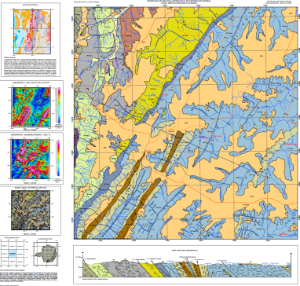
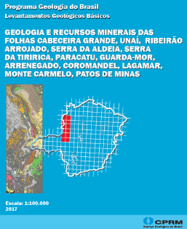
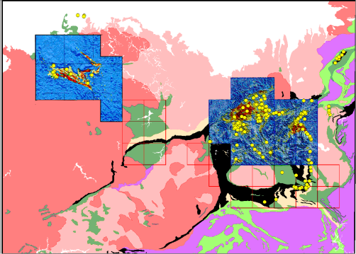
Produtos do SGB na Sureg-BH
Mapeamento Geológico
Levantamentos Geofísicos
Gerência de Geologia e Recursos Minerais
Atua no mapeamento e na integração geológica e de recursos minerais, disponibilizando ao publico relatórios e mapas geológicos, geofísicos, de favorabilidade e potencialidade mineral, além de um vasto acervo de dados petrográficos, geofísicos e de recursos minerais. Produtos recentes publicados em:
Províncias e distritos Minerais de grande importância:
Quadrilátero Ferrífero (Au-Fe-Mn-Gemas), Nova Aurora (Fe); Vazante-Paracatu (Zn, Pb, Au, P, Gemas), São João Del Rey (Mn), Jequitinhonha (Lítio)
Insumos para Construção Civil, incluindo:
Região Metropolitana de Belo Horizonte, Rochas Ornamentais do Espírito Santo;
Levantamentos e Integração
Geologia-Geofísica-Geoquímica-Metalogenia

Slide 9
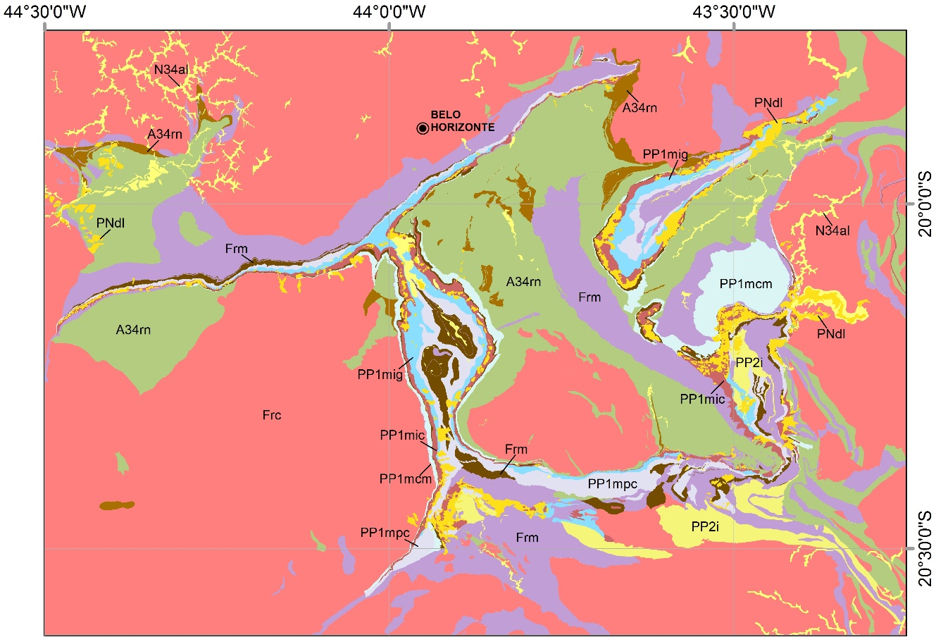
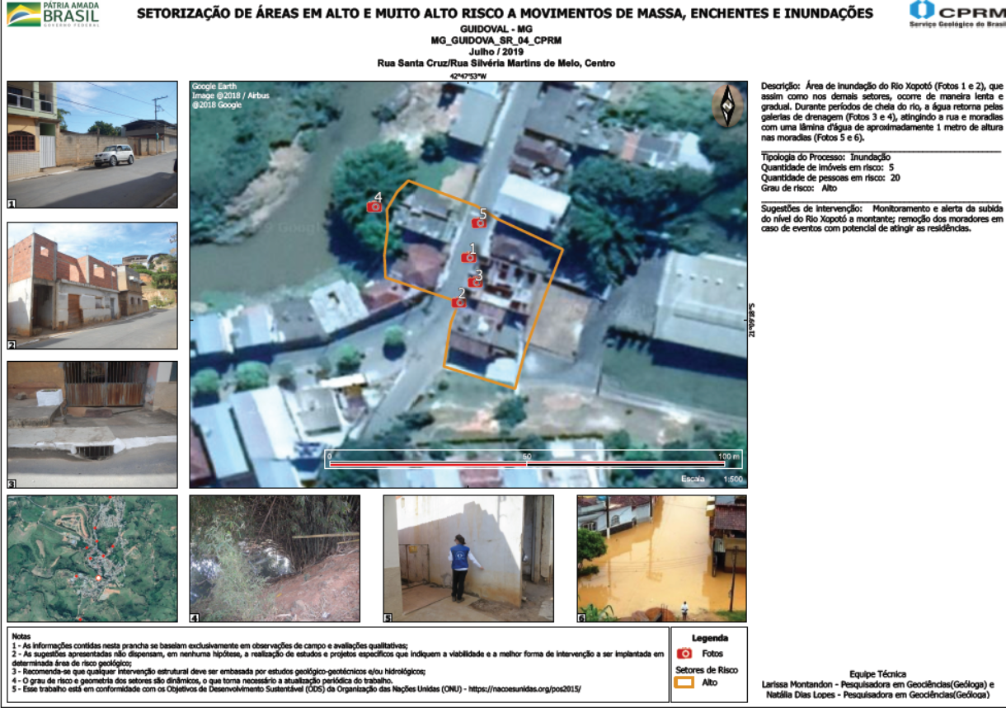
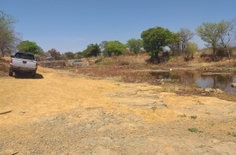
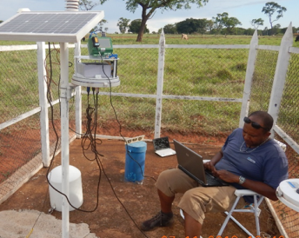
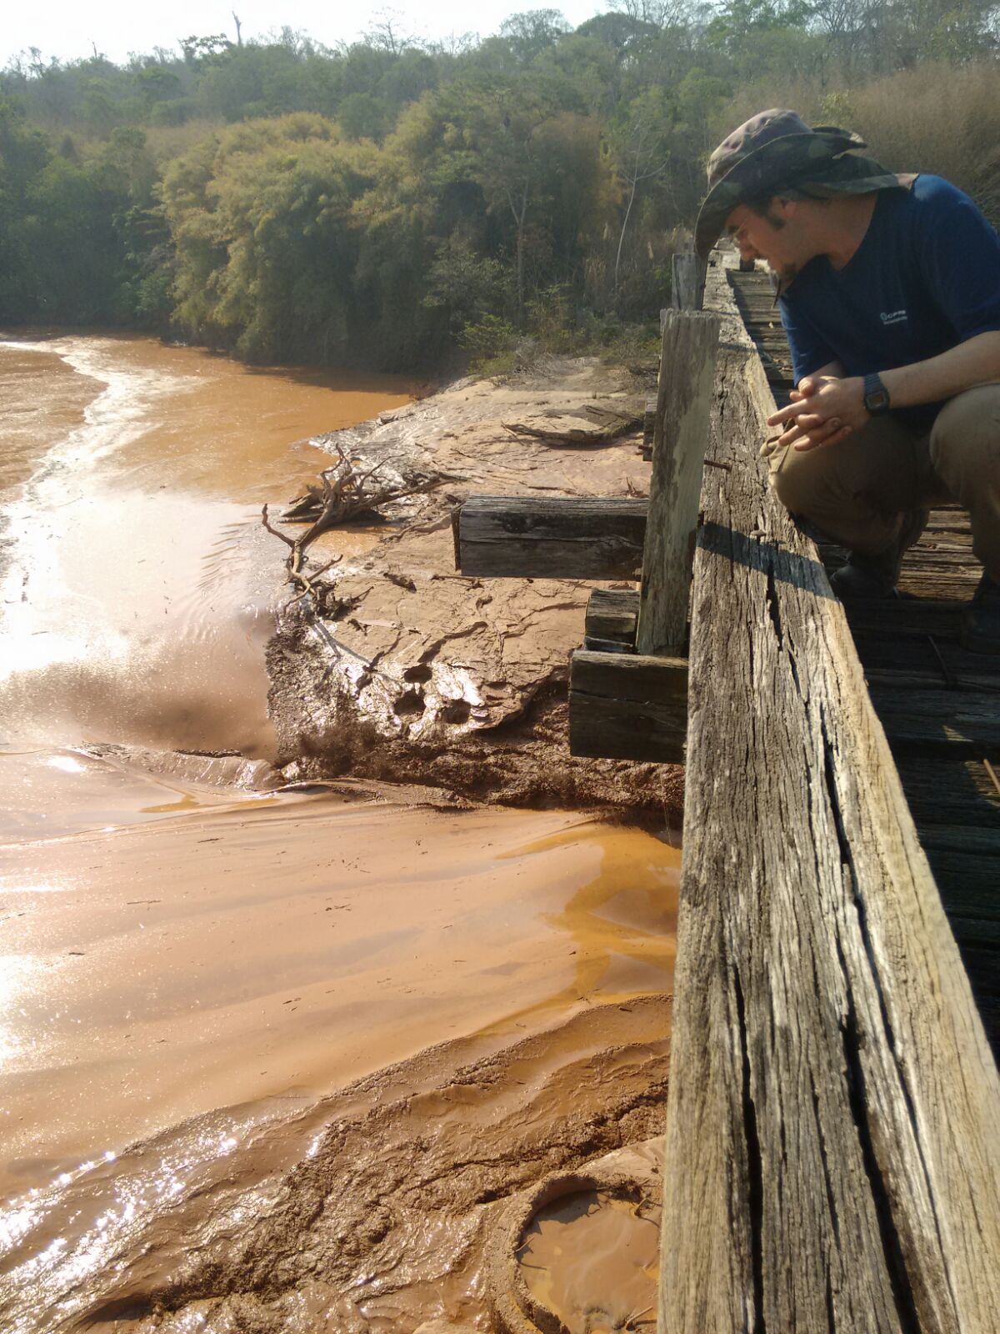
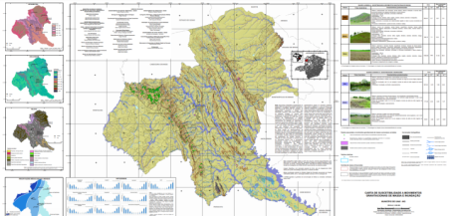
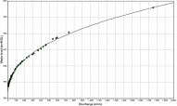
Mapeamento Hidrogeológico e
Estudos de Gestão da Água
Setorização de áreas
de risco geológico
Gerência de Hidrologia e Gestão Territorial
As áreas de Hidrologia e Hidrogeologia atuam, dentre outros, na:
Operação da Rede Hidrometeorológica Nacional – RHN; Operação dos Sistemas de Alertas Hidrológicos do Rio Doce e Rio das Velhas; Monitoramento de eventos de Seca; Ruptura de Barragem; Monitoramento do Nível e Qualidade das Águas dos Aquíferos porosos no estado de Minas Gerais; Disponibilização de Banco de Dados hidrogeológicos; Elaboração de Ferramenta para Gestão dos Recursos Hídricos – Projeto Mapa Hidrogeológico de Minas Gerais e Projeto Verde Grande;
A área de Gestão Territorial atua:
Identificação de áreas de risco geológico ocupadas; Elaboração de ferramenta para gestão do território; Curso Básico de Mapeamento e Avaliação de Áreas de Risco Geológico para defesas civis municipais.
Monitoramento de estiagem
Monitoramento de aquíferos
Ruptura de barragem
Cartas de suscetibilidade
Rede Hidrometeorológica Nacional

Slide 10
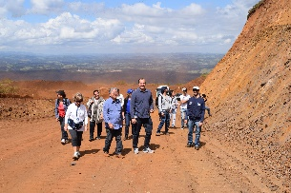
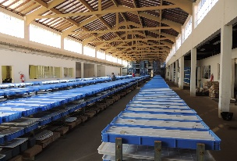
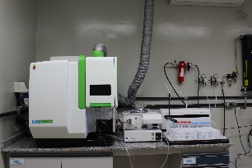
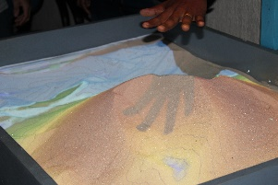
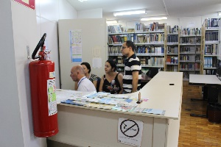
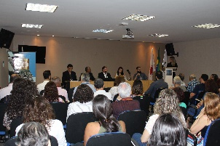
Produtos do SGB na Sureg-BH
Gerência de Infraestrutura Geocientífica Responsável por serviços e consultorias nas atividades das áreas fins e meio, bem como apoio as divisões e demais áreas da empresa quando demandado. Algumas destas atividades podem ser listadas como:
TI (software e hardware),
Biblioteca (única biblioteca pública de Geociências em Minas Gerais),
Elaboração e Editoração de Mapas e Relatórios,
Editoração e Elaboração de Artes Gráficas,
Litoteca (uma das maiores da América Latina),
Laboratório Analítico (acreditado) com suporte à rede hidrometereológica.
Estudo in loco de água mineral, atendendo à ANM.
Laboratório de Preparação de Amostras.
Organização de eventos corporativos internos e externos.

Slide 11
Produtos do SGB na Sureg-BH
Gerência de Administração e Finanças Vinculada à Diretoria de Administração e Finanças. É a gerência responsável por todas as rotinas e processos administrativos da SUREG. Suas atividades são bastante abrangentes e perpassam por todas as demais áreas da Empresa.
De maneira geral, as atividades da GERAFI compreendem: planejamento e gestão de recursos financeiros, contabilidade e tesouraria, planejamento
e aquisição de materiais e equipamentos, contratação de serviços, manutenção predial, gestão de recursos humanos, folha de pagamento, benefícios, medicina do trabalho, gestão patrimonial, frota e logística, gestão e fiscalização de contratos, contratação de terceirizados, etc.
Todas essas atividades, e seus respectivos desdobramentos, são essenciais para o funcionamento da empresa. São elas que fornecem a estrutura administrativa necessária para a execução das atividades e demandas fins de todas as outras gerências.

Slide 12
Parcerias Institucionais
O Serviço Geológico do Brasil - CPRM, por meio da Superintendência Regional de Belo Horizonte - SUREG-BH, vem trabalhando em conjunto com o Conselho Nacional de Desenvolvimento Científico e Tecnológico - CNPq e a Universidade Federal de Ouro Preto - UFOP no desenvolvimento e orientação de projetos de iniciações científicas.
O Serviço Geológico do Brasil - CPRM, por meio da Superintendência Regional de Belo Horizonte - SUREG-BH, firmou um importante acordo de cooperação técnica com o Instituto Mineiro de Gestão das Águas - Igam e a Companhia de Saneamento de Minas Gerais - Copasa para atividades conjuntas em relação às águas subterrâneas.

Slide 13
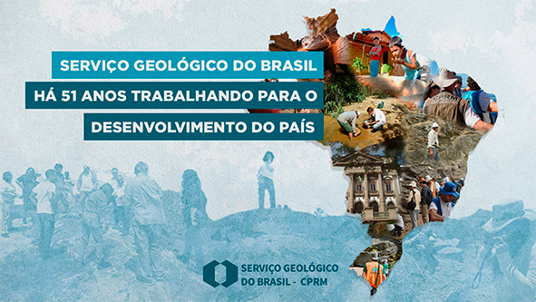
Serviço Geológico do Brasil – CPRM
SUREG-BH:
marlon.coutinho@cprm.gov.br
www.cprm.gov.br

